Slide 1


初等模型
1 公平的席位分配
2 双层玻璃窗的功效
3 汽车刹车距离
4 划艇比赛的成绩
5 核军备竞赛
6 量纲分析与无量纲化
7 动物体重模型

Slide 2
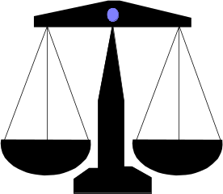
1 公平的席位分配
问题
三个系学生共200名（甲系100，乙系60，丙系40），
代表会议共20席，按比例分配，三个系分别为10，6，4席。
现因学生转系，三系人数为103, 63, 34, 问20席如何分配。
若增加为21席，又如何分配。
21席的分配
比例 结果
10.815
6.615
3.570
21.000 21
系别 学生 比例 20席的分配
人数 （%） 比例 结果
甲 103 51.5
乙 63 31.5
丙 34 17.0
总和 200 100.0 20.0 20
21席的分配
比例 结果
10.815 11
6.615 7
3.570 3
21.000 21
系别 学生 比例 20席的分配
人数 （%） 比例 结果
甲 103 51.5 10.3
乙 63 31.5 6.3
丙 34 17.0 3.4
总和 200 100.0 20.0 20
系别 学生 比例 20席的分配
人数 （%） 比例 结果
甲 103 51.5 10.3 10
乙 63 31.5 6.3 6
丙 34 17.0 3.4 4
总和 200 100.0 20.0 20
比例加惯例
对丙系公平吗

Slide 3
“公平”分配方法
衡量公平分配的数量指标
人数 席位
A方 p₁ n₁
B方 p₂ n₂
当p₁/n₁= p₂/n₂ 时，分配公平
A
若 p₁/n₁> p₂/n₂ ，对 不公平
p₁/n₁– p₂/n₂ ~ 对A的绝对不公平度
p₁=150, n₁=10, p₁/n₁=15
p₂=100, n₂=10, p₂/n₂=10
p₁=1050, n₁=10, p₁/n₁=105
p₂=1000, n₂=10, p₂/n₂=100
p₁/n₁– p₂/n₂=5
p₁/n₁– p₂/n₂=5
虽二者的绝对不公平度相同
但后者对A的不公平程度已大大降低!

Slide 4
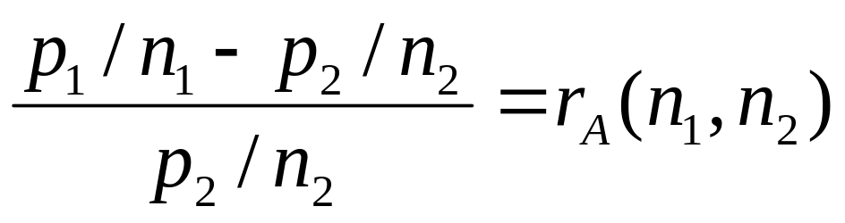
“公平”分配方法
将绝对度量改为相对度量
若 p₁/n₁> p₂/n₂ ，定义
~ 对A的相对不公平度
公平分配方案应使 r_{A} , r_{B} 尽量小
类似地定义 r_{B}(n₁,n₂)
将一次性的席位分配转化为动态的席位分配, 即
设A, B已分别有n₁, n₂ 席，若增加1席，问应分给A, 还是B
不妨设分配开始时 p₁/n₁> p₂/n₂ ，即对A不公平

Slide 5
应讨论以下几种情况
初始 p₁/n₁> p₂/n₂
1）若 p₁/(n₁+1)> p₂/n₂ ，
则这席应给 A
2）若 p₁/(n₁+1)< p₂/n₂ ，
应计算r_{B}(n₁+1, n₂)
3）若 p₁/n₁> p₂/(n₂+1)，
应计算r_{A}(n₁, n₂+1)
问：
p₁/n₁<p₂/(n₂+1) 是否会出现？
否!
若r_{B}(n₁+1, n₂) < r_{A}(n₁, n₂+1), 则这席应给
A
若r_{B}(n₁+1, n₂) >r_{A}(n₁, n₂+1), 则这席应给 B

Slide 6
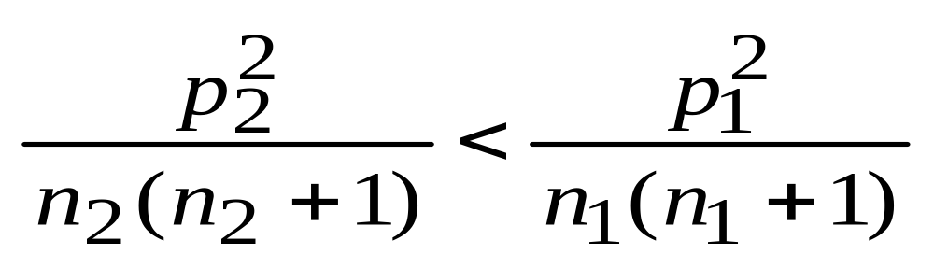
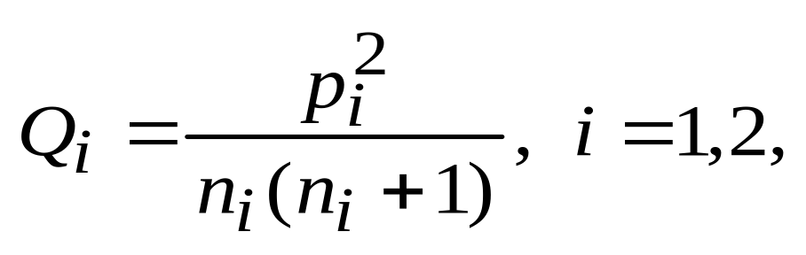
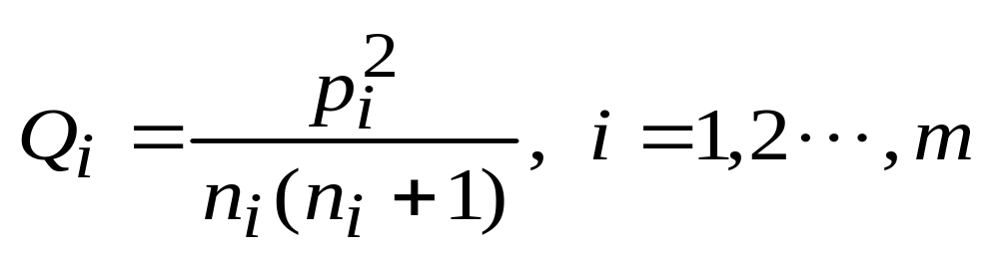
当 r_{B}(n₁+1, n₂) < r_{A}(n₁, n₂+1), 该席给A
r_{A}, r_{B}的定义
该席给A
否则, 该席给B
定义
该席给Q值较大的一方
推广到m方分配席位
计算
，
该席给Q值最大的一方
Q 值方法

Slide 7
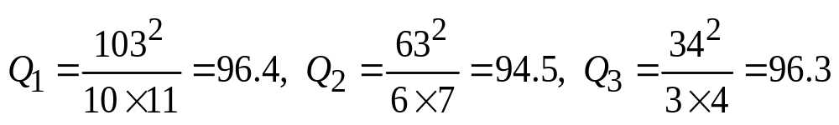
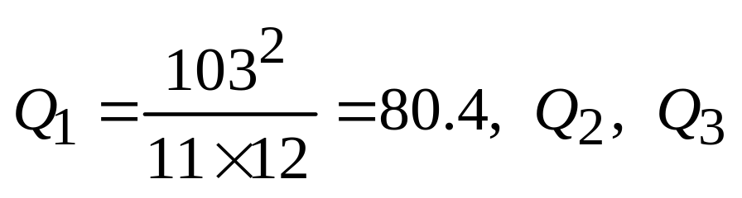
三系用Q值方法重新分配 21个席位
按人数比例的整数部分已将19席分配完毕
甲系：p₁=103, n₁=10
乙系：p₂= 63, n₂= 6
丙系：p₃= 34, n₃= 3
用Q值方法分配第20席和第21席
第20席
Q₁最大，第20席给甲系
Q₃最大，第21席给丙系
第21席
同上
Q值方法分配结果
甲系11席，乙系6席，丙系4席
公平吗？

Slide 8
进一步的讨论
Q值方法比“比例加惯例”方法更公平吗？
席位分配的理想化准则
已知: m方人数分别为 p₁, p₂,… , p_{m}, 记总人数为 P= p₁+p₂+…+p_{m}, 待分配的总席位为N。
设理想情况下m方分配的席位分别为n₁,n₂,… , n_{m} (自然应有n₁+n₂+…+n_{m}=N)，
n_{i} 应是 N和 p₁, … , p_{m} 的函数，即n_{i} = n_{i} (N, p₁, … , p_{m} )
记q_{i}=Np_{i} /P, i=1,2, … , m,
若q_{i} 均为整数，显然应 n_{i}=q_{i}

Slide 9
q_{i}=Np_{i} /P不全为整数时，n_{i} 应满足的准则：
记 [q_{i}]– =floor(q_{i}) ~ 向 ≤ q_{i}方向取整；
[q_{i}]₊ =ceil(q_{i}) ~ 向 ≥ q_{i}方向取整.
1) [q_{i}]– ≤ n_{i} ≤ [q_{i}]₊ (i=1,2, … , m),
即n_{i} 必取[q_{i}]– , [q_{i}]₊ 之一
2) n_{i} (N, p₁, … , p_{m} ) ≤ n_{i} (N+1, p₁, … , p_{m}) (i=1,2, … , m)
即当总席位增加时， n_{i}不应减少
“比例加惯例”方法满足 1），但不满足 2）
Q值方法满足 2）,
但不满足 1）。令人遗憾！

Slide 10

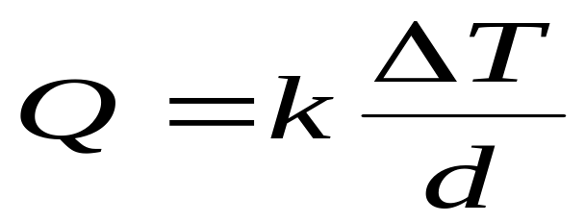
2 双层玻璃窗的功效
室内 T₁
室外 T₂
问题
双层玻璃窗与同样多材料的单层玻璃窗相比，减少多少热量损失
d
l
d
Q₁
假设
热量传播只有传导，没有对流
T₁,T₂不变，热传导过程处于稳态
墙
材料均匀，热传导系数为常数
建模
室内 T₁
室外 T₂
Q ~单位时间单位面积传导的热量
2d
ΔT~温差, d~材料厚度, k~热传导系数
Q₂
热传导定律
墙

Slide 11
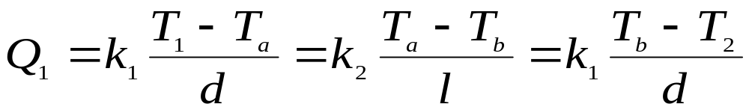
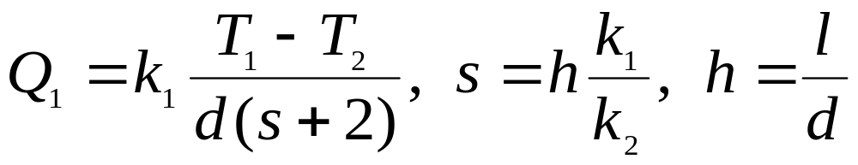
建模
记双层玻璃窗传导的热量Q₁
室内 T₁
室外 T₂
T_{a}
T_{a}~内层玻璃的外侧温度
T_{b}
T_{b}~外层玻璃的内侧温度
d
l
d
Q₁
k₁~玻璃的热传导系数
k₂~空气的热传导系数
墙

Slide 12
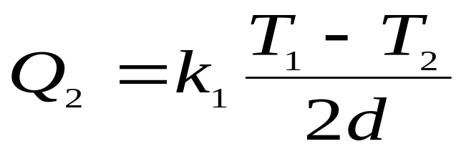
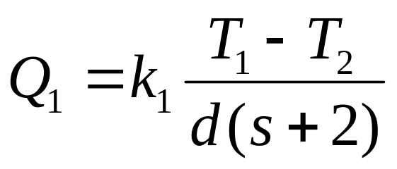
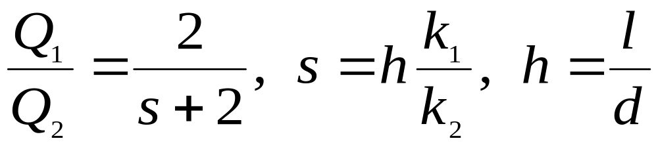
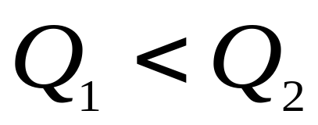
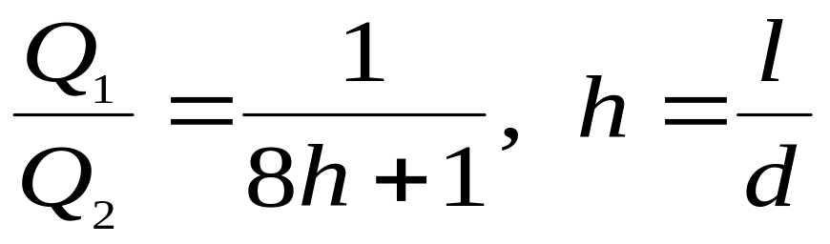
建模
记单层玻璃窗传导的热量Q₂
室内 T₁
室外 T₂
2d
Q₂
双层与单层窗传导的热量之比
墙
k₁=4×10⁻³ ~8 ×10⁻³, k₂=2.5×10⁻⁴, k₁/k₂=16 ~32
对Q₁比Q₂的减少量作最保守的估计，
取k₁/k₂ =16

Slide 13
模型应用
取 h=l/d=4, 则 Q₁/Q₂=0.03
Q₁/Q₂
即双层玻璃窗与同样多材料的单层玻璃窗相比，可减少97%的热量损失。
0.06
0.03
0.02
结果分析
0
2
4
6
h
Q₁/Q₂所以如此小，是由于层间空气极低的热传导系数 k₂, 而这要求空气非常干燥、不流通。
房间通过天花板、墙壁… …损失的热量更多。
双层窗的功效不会如此之大

Slide 14

4 汽车刹车距离
美国的某些司机培训课程中的驾驶规则：
背景与问题
正常驾驶条件下, 车速每增10英里/小时，
后面与前车的距离应增一个车身的长度。
实现这个规则的简便办法是 “2秒准则” ：
后车司机从前车经过某一标志开始默数
2秒钟后到达同一标志，而不管车速如何
判断 “2秒准则” 与 “车身”规则是否一样；
建立数学模型，寻求更好的驾驶规则。

Slide 15
常识：刹车距离与车速有关
问题分析
10英里/小时(≈16公里/小时)车速下2秒钟行驶29英尺(≈ 9米)
>>车身的平均长度15英尺(=4.6米)
“2秒准则”与“10英里/小时加一车身”规则不同
反应距离
司机状况
制动系统灵活性
反应时间
车速
刹车距离
常数
制动距离
制动器作用力、车重、车速、道路、气候… …
最大制动力与车质量成正比，使汽车作匀减速运动。
常数

Slide 16
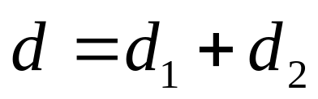
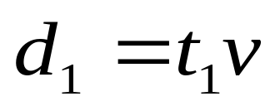
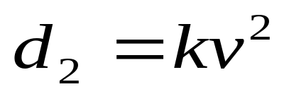
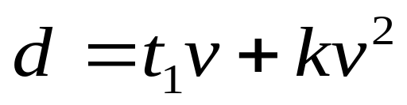
假 设 与 建 模
1. 刹车距离 d 等于反应距离 d₁ 与制动距离 d₂ 之和
2. 反应距离 d₁与车速 v成正比
t₁为反应时间
3. 刹车时使用最大制动力F，F作功等于汽车动能的改变;
F d₂= m v²/2
F ∝ m
且F与车的质量m成正比

Slide 17
模 型
反应时间 t₁的经验估计值为0.75秒
参数估计
利用交通部门提供的一组实际数据拟合 k
车速 (英里/小时) (英尺/秒) |  | 实际刹车距离（英尺） | 计算刹车距离（英尺） | 刹车时间 （秒）
20 | 29.3 | 42（44） | 39.0 | 1.5
30 | 44.0 | 73.5（78） | 76.6 | 1.8
40 | 58.7 | 116（124） | 126.2 | 2.1
50 | 73.3 | 173（186） | 187.8 | 2.5
60 | 88.0 | 248（268） | 261.4 | 3.0
70 | 102.7 | 343（372） | 347.1 | 3.6
80 | 117.3 | 464（506） | 444.8 | 4.3
最小二乘法 ⇒ k=0.06
计算刹车距离、刹车时间

Slide 18
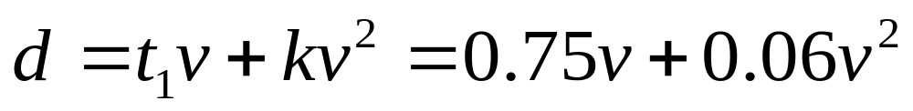
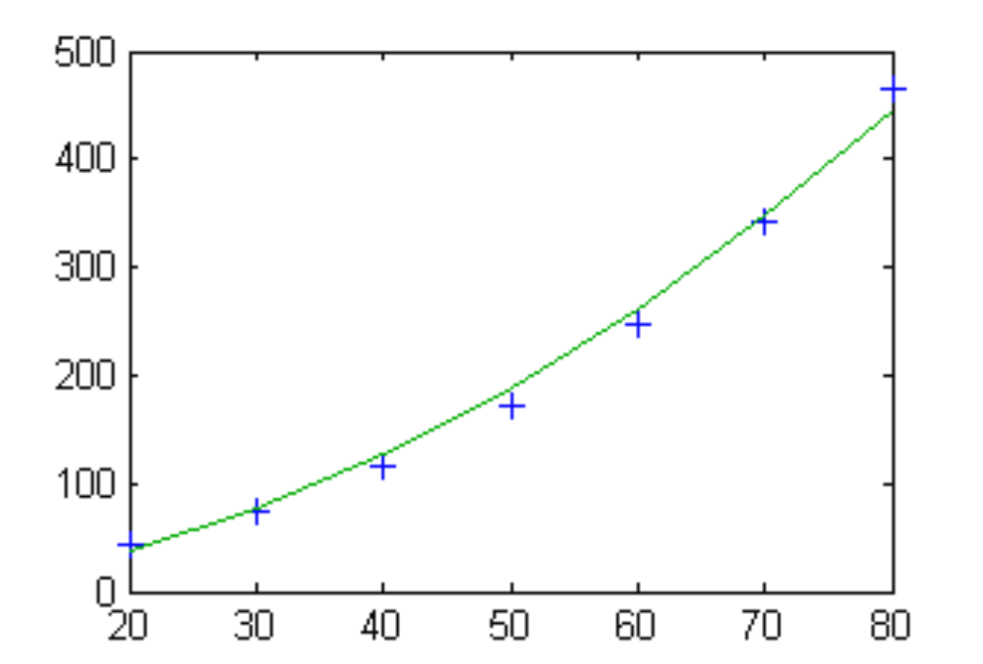
模 型
车速 (英里/小时) | 刹车时间 （秒）
20 | 1.5
30 | 1.8
40 | 2.1
50 | 2.5
60 | 3.0
70 | 3.6
80 | 4.3
“2秒准则”应修正为 “t 秒准则”
车速（英里/小时） | 0~10 | 10~40 | 40~60 | 60~80
t（秒） | 1 | 2 | 3 | 4

Slide 19

4 划艇比赛的成绩
对四种赛艇（单人、双人、四人、八人）4次国际大赛冠军的成绩进行比较，发现与浆手数有某种关系。试建立数学模型揭示这种关系。
问题
赛艇 2000米成绩 t (分)
种类 1 2 3 4 平均
单人 7.16 7.25 7.28 7.17 7.21
双人 6.87 6.92 6.95 6.77 6.88
四人 6.33 6.42 6.48 6.13 6.32
八人 5.87 5.92 5.82 5.73 5.84
艇长l 艇宽b
(米) (米) l/b
7.93 0.293 27.0
9.76 0.356 27.4
11.75 0.574 21.0
18.28 0.610 30.0
空艇重w₀(kg)
浆手数n
16.3
13.6
18.1
14.7
准备
调查赛艇的尺寸和重量
l /b, w₀/n 基本不变

Slide 20
问题分析
分析赛艇速度与浆手数量之间的关系
赛艇速度由前进动力和前进阻力决定
前进动力 ~ 浆手的划浆功率
前进阻力 ~ 浸没部分与水的摩擦力
划浆
功率
前进
动力
赛艇
速度
浆手数量
艇
重
浸没
面积
前进
阻力
赛艇
速度
对浆手体重、功率、阻力与艇速的关系等作出假定
运用合适的物理定律建立模型

Slide 21

模型假设
符号：艇速 v, 浸没面积 s, 浸没体积 A, 空艇重 w₀, 阻力 f, 浆手数 n, 浆手功率 p, 浆手体重 w, 艇重 W
1）艇形状相同(l/b为常数), w₀与n成正比
艇的静态特性
2）v是常数，阻力 f与 sv²成正比
艇的动态特性
3）w相同，p不变，p与w成正比
浆手的特征
模型建立
np fv
f sv²
p w
v (n/s)^{1/3}
s^{1/2} A^{1/3}
A W(=w₀+nw) n
s n^{2/3}
v n^{1/9}
比赛成绩 t n ^{– 1/9}

Slide 22
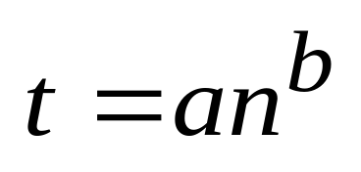
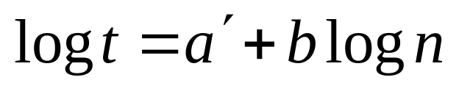
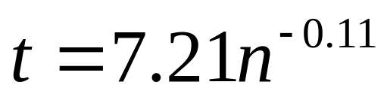
利用4次国际大赛冠军的平均成绩对模型 t n ^{– 1/ 9} 进行检验
模型检验
n t
1 7.21
2 6.88
4 6.32
8 5.84
t
7.21
•
6.88
•
6.32
•
5.84
•
1
2
4
8
n
与模型巧合！
最小二乘法

Slide 23
5 核军备竞赛
冷战时期美苏声称为了保卫自己的安全，实行“核威慑战略”，核军备竞赛不断升级。
背景
随着前苏联的解体和冷战的结束，双方通过了一系列的核裁军协议。
在什么情况下双方的核军备竞赛不会无限扩张，而存在暂时的平衡状态。
估计平衡状态下双方拥有的最少的核武器数量，这个数量受哪些因素影响。
当一方采取加强防御、提高武器精度、发展多弹头导弹等措施时，平衡状态会发生什么变化。

Slide 24
模型假设
以双方(战略)核导弹数量描述核军备的大小。
假定双方采取如下同样的核威慑战略：
认为对方可能发起所谓第一次核打击，即倾其全部核导弹攻击己方的核导弹基地；
乙方在经受第一次核打击后，应保存足够的核导弹，给对方重要目标以毁灭性的打击。
在任一方实施第一次核打击时，假定一枚核导弹只能攻击对方的一个核导弹基地。
摧毁这个基地的可能性是常数，它由一方的攻击精度和另一方的防御能力决定。

Slide 25


y=f(x)~甲方有x枚导弹，乙方所需的最少导弹数
图的模型
x=g(y)~乙方有y枚导弹，甲方所需的最少导弹数
当 x=0时 y=y₀，y₀~乙方的威慑值
y₀~甲方实行第一次打击后已经没有导弹，乙方为毁灭甲方工业、交通中心等目标所需导弹数
y
双方
安全区
y
乙安全区
y=f(x)
y=f(x)
P(x_{m},y_{m})
甲安全区
y₁
乙安全线
y₀
x=g(y)
y₀
0
0
x
x₀
x₁
x
P~平衡点(双方最少导弹数)

Slide 26
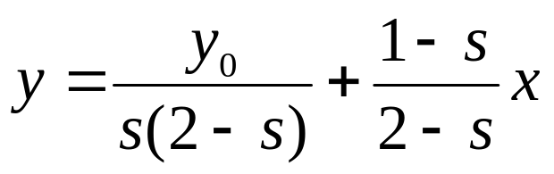
精细模型
乙方残存率 s ~甲方一枚导弹攻击乙方一个基地，基地未被摧毁的概率。
甲方以 x攻击乙方 y个基地中的 x个,
x<y
sx个基地未摧毁，y–x个基地未攻击。
y₀=sx+y–x
y= y₀+(1-s)x
x=y
y₀=sy
y=y₀/s
y<x<2y
乙的x–y个被攻击2次，s²(x–y)个未摧毁；
y –(x–y)=2y– x个被攻击1次，s(2y– x )个未摧毁
y₀= s²(x–y)+ s(2y– x )
x=2y
y₀=s²y
y=y₀/s²

Slide 27
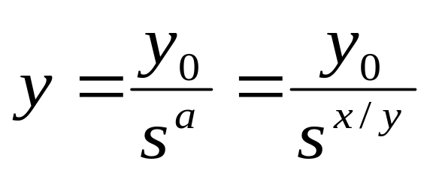
精细模型
x<y, y= y₀+(1-s)x
y<x<2y,
x=y, y=y₀/s
x=2y, y=y₀/s²
x=a y,
y₀~威慑值
s~残存率
a~交换比(甲乙导弹数量比)
y
x=y
x=2y
y是一条上凸的曲线
y=f(x)
y₀变大，曲线上移、变陡
s变大，y减小，曲线变平
y₀
0
x
a变大，y增加，曲线变陡

Slide 28

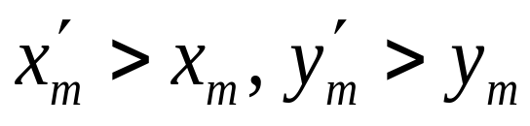
模型解释
甲方增加经费保护及疏散工业、交通中心等目标
乙方威慑值 y₀变大
y
（其它因素不变）
P(x_{m},y_{m})
乙安全线 y=f(x)上移
x=g(y)
平衡点P→P´
y₀
y=f(x)
0
x₀
x
甲方的被动防御也会使双方军备竞赛升级。

Slide 29
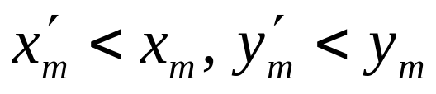
模型解释
甲方将固定核导弹基地改进为可移动发射架
乙安全线y=f(x)不变
y
P(x_{m},y_{m})
甲方残存率变大
威慑值x ₀和交换比不变
x=g(y)
x减小，甲安全线x=g(y)向y轴靠近
y=f(x)
y₀
0
x₀
x
P→P´
甲方这种单独行为，会使双方的核导弹减少

Slide 30




模型解释
双方发展多弹头导弹，每个弹头可以独立地摧毁目标
(x , y仍为双方核导弹的数量)
双方威慑值减小，残存率不变，交换比增加
乙安全线 y=f(x)
y
y₀减小 → y下移且变平
P(x_{m},y_{m})
y=f(x)
a 变大 → y增加且变陡
x=g(y)
y₀
0
x₀
x
双方导弹增加还是减少，需要更多信息及更详细的分析

Slide 31
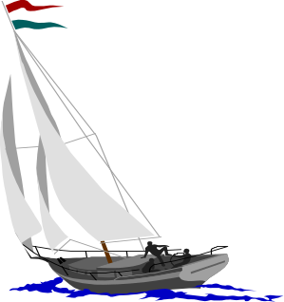
8 启帆远航
帆船在海面上乘风远航，确定最佳的航行方向及帆的朝向
简化问题
航向
北
海面上东风劲吹，设帆船要从A点驶向正东方的B点，确定起航时的航向θ，
帆船
α
帆
风向
以及帆的朝向α
θ
A
B

Slide 32
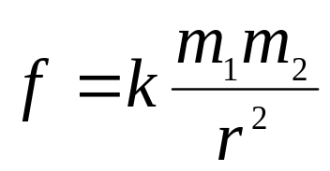
6 量纲分析与无量纲化
9.1 量纲齐次原则
动力学中基本量纲
L, M, T
物理量的量纲
长度 l 的量纲记 L=[l]
质量 m的量纲记 M=[m]
时间 t 的量纲记 T=[t]
速度 v 的量纲 [v]=LT⁻¹
加速度 a 的量纲 [a]=LT⁻²
导出量纲
力 f 的量纲 [f]=LMT⁻²
引力常数 k 的量纲 [k]
=[f][l]²[m]⁻²=L³M⁻¹T⁻²
对无量纲量α，[α]=1(=L⁰M⁰T⁰)

Slide 33
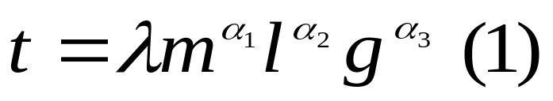
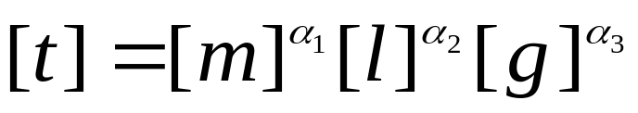

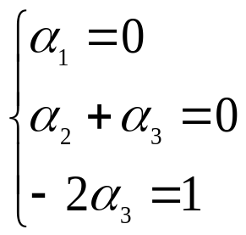
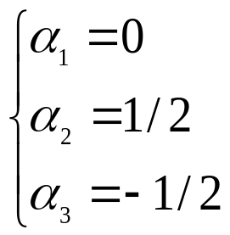
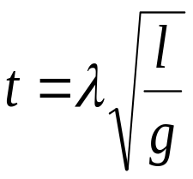
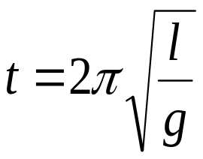
量纲齐次原则
等式两端的量纲一致
量纲分析~利用量纲齐次原则寻求物理量之间的关系
例：单摆运动
求摆动周期 t 的表达式
设物理量 t, m, l, g 之间有关系式
l
α₁, α₂, α₃ 为待定系数，λ为无量纲量
m
(1)的量纲表达式
mg
对比

Slide 34
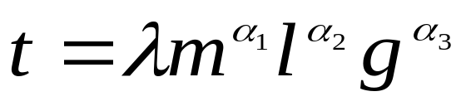
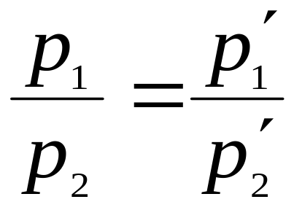
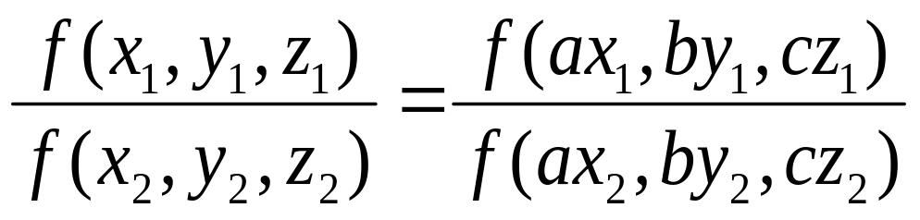
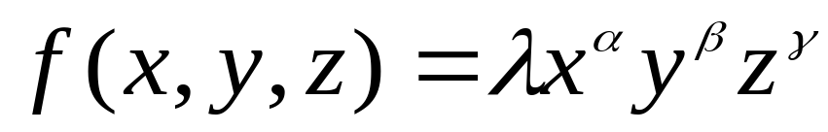
为什么假设这种形式
对 x,y,z的两组测量值x₁,y₁,z₁ 和x₂,y₂,z₂，
p₁ = f( x₁,y₁,z₁), p₂ = f( x₂, y₂,z₂ )
设p= f(x,y,z)
x,y,z的量纲单位缩小a,b,c倍
p= f(x,y,z)的形式为

Slide 35
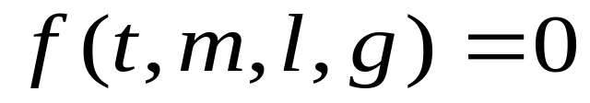
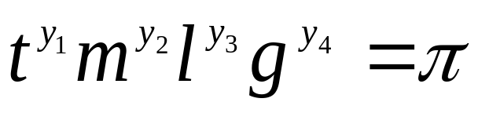
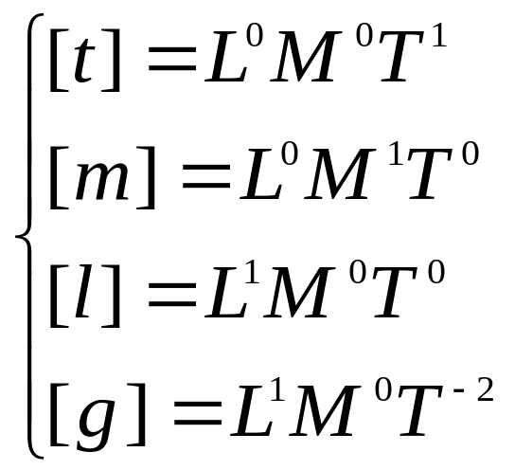
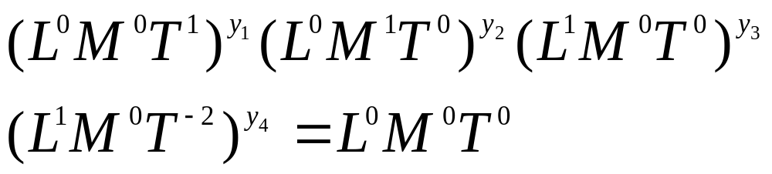
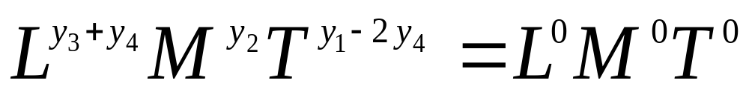
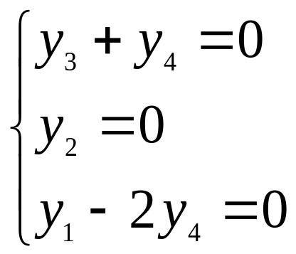
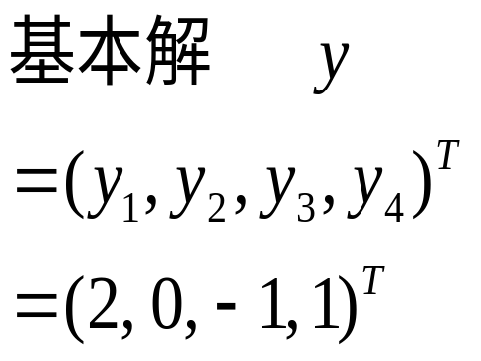
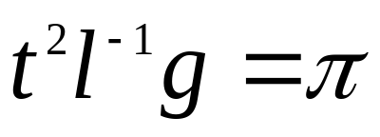
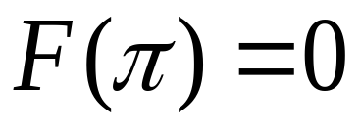
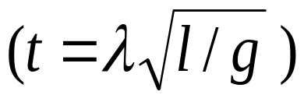
单摆运动中 t, m, l, g 的一般表达式
y₁~y₄ 为待定常数, π为无量纲量

Slide 36





Pi定理 (Buckingham)
设 f(q₁, q₂, …, q_{m}) = 0
是与量纲单位无关的物理定律，X₁,X₂, … , X_{n} 是基本量纲, n≤m, q₁, q₂, … , q_{m} 的量纲可表为
量纲矩阵记作
线性齐次方程组
有 m-r 个基本解，记作
y_{s} = (y_{s1}, y_{s2}, …,y_{sm})^{T} , s = 1,2,…, m-r
则
为m-r 个相互独立的无量纲量, 且
F(π ₁, π₂,…, π_{m-r} ) = 0 与 f (q₁, q₂, …, q_{m}) =0 等价, F未定

Slide 37





量纲分析示例：波浪对航船的阻力
航船速度v, 船体尺寸l, 浸没面积 s, 海水密度ρ, 重力加速度g。
航船阻力 f
[g] = LT⁻², [l] = L, [ρ] = L⁻³M, [v] = LT⁻¹,, [s] = L², [f] = LMT⁻²
m=6, n=3

Slide 38



rank A = r
rank A = 3
Ay=0 有m-r个基本解
Ay=0 有m-r=3个基本解
y_{s} = (y_{s1}, y_{s2}, …,y_{sm})^{T}
s = 1,2,…, m-r
m-r 个无量纲量

Slide 39



F(π₁, π₂ ,π₃ ) = 0与
ϕ(g,l,ρ,v,s,f) = 0 等价
F(π ₁, π₂,…, π_{m-r} ) = 0 与 f (q₁, q₂, …, q_{m}) =0 等价
为得到阻力 f 的显式表达式
F=0
ψ 未定

Slide 40

量纲分析法的评注
物理量的选取
ϕ (…) = 0中包括哪些物理量是至关重要的
基本量纲的选取
基本量纲个数n; 选哪些基本量纲
基本解的构造
有目的地构造 Ay=0 的基本解
方法的普适性
不需要特定的专业知识
结果的局限性
函数F和无量纲量未定

Slide 41




9.2 量纲分析在物理模拟中的应用
例: 航船阻力的物理模拟
通过航船模型确定原型船所受阻力
已知模型船所受阻力
可得原型船所受阻力
~模型船的参数(均已知)
~原型船的参数
(f₁未知，其他已知)
注意：二者的ψ相同

Slide 42







按一定尺寸比例造模型船，量测 f，可算出 f₁ ~ 物理模拟

Slide 43





9.3 无量纲化
x
例：火箭发射
星球表面竖直发射。初速v, 星球半径r, 表面重力加速度g
v
m₁
g
研究火箭高度 x 随时间 t 的变化规律
0
m₂
t=0 时 x=0, 火箭质量m₁, 星球质量m₂
r
牛顿第二定律，万有引力定律
——3个独立参数

Slide 44




用无量纲化方法减少独立参数个数
变量 x,t 和独立参数 r,v,g 的量纲
[x]=L, [t]=T, [r]=L, [v]=LT⁻¹, [g]=LT⁻²
用参数r,v,g的组合,分别构造与x,t具有相同量纲的x_{c}, t_{c} （特征尺度）
令
如
—无量纲变量
利用新变量
将被简化

Slide 45




x_{c}, t_{c}的不同构造
的不同简化结果
1）令
ε为无量纲量

Slide 46




2）令
ε为无量纲量
3）令
ε为无量纲量

Slide 47






1）2）3）的共同点
解
只含1个参数——无量纲量ε
重要差别
考察无量纲量
在1）2）3）中能否忽略以ε为因子的项？
忽略ε项
1)
无解
不能忽略ε项

Slide 48





忽略ε项
2)
不能忽略ε项
忽略ε项
3)

Slide 49


火箭发射过程中引力m₁g不变
即 x+r ≈ r
原问题
是原问题的近似解
可以忽略ε项

Slide 50





为什么3)能忽略ε项，得到原问题近似解，而1) 2)不能?
3）令
火箭到达最高点时间为v/g, 高度为v²/2g,
大体上具有单位尺度
项可以忽略
1）令
2）令
项不能忽略

Slide 51


7 动物体重模型（比例与函数建模）
动物体重问题: 某生猪收购站，需要研究如何根据生猪的体长（不包括头尾）估计其体重？
模型假设：
将四足动物的躯干（不含头尾）视为质量为m的圆柱体，长度为 ,截面面积s,直径为d, 如下图 所示

Slide 52



把圆柱体的躯干看作一根支撑在四肢上的弹性梁，动物在体重f作用下的最大下垂为 ，即梁的最大弯曲，根据弹性力学弯曲度理论，有:
以生物进化学的角度，可认为动物的相对下垂度
已达到一个最合适的数值，也即 为常数。

Slide 53





模型建立

Slide 54



因此生猪的体重与体长的四次方成正比，在实际工作中，
工作人员可由实际经验及统计数据找出常数K，则可近似地由生猪的体长估计它的体重。

Slide 55
习题 与思考题一
1、某校有1000名学生，235人住在A宿舍楼，333人住在B宿舍楼，432住在C宿舍楼，全体学生要组织一个10人委员会，试用下列办法建立数学模型分配各个宿舍楼的委员数：
（1）按比例分配取整数的名额后，剩下的名额按惯例分给小数部分的委员数。
（2）请用Q值模型进行分配。
（3）d’Hondt 方法：将A、B、C各宿舍楼的人数用正整数n=1,2,…相除，其商数如下表：
1
2
3
4
5 …
A
235
117.5
78.3
58.75
…
B
333
166.5
111
83.25
…
C
432
216
144
108
86.4
将所得商数从大到小取前10个（10为席位数），在数字下面标以横线，表中A，B，C行有横线的数分别为2，3，5，这就是3个宿舍楼分配的席位，你能解释这种方法的道理吗？
（4）如果委员会从10人增加至15人，请用以上三种方法再分配名额，并将三种方法分配的结果进行比较。
（5）你能提出其它的合理分配模型吗？

Slide 56
2、请用微积分的方法建立录像机的计数模型。
3. 若单层玻璃窗的玻璃厚度也是d ，结果将如何？
4. 怎样讨论三层玻璃的功效？
5. 怎样讨论双层玻璃的隔音效果？

